Slide 1
Mavzu: Ko‘rish analizatori
Reja:
1. Ko‘rish analizatori haqida umumiy tushuncha.
2. Inson ko‘rish analizatorining tuzilishi va ishlashi.

Slide 2
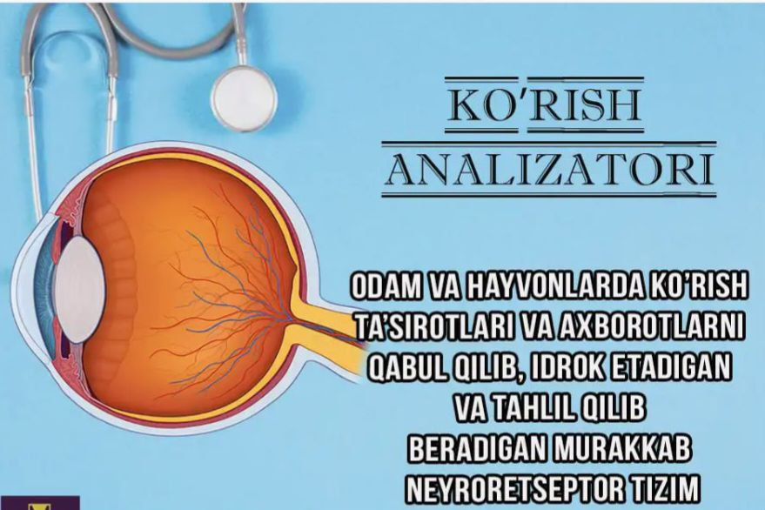

Slide 3
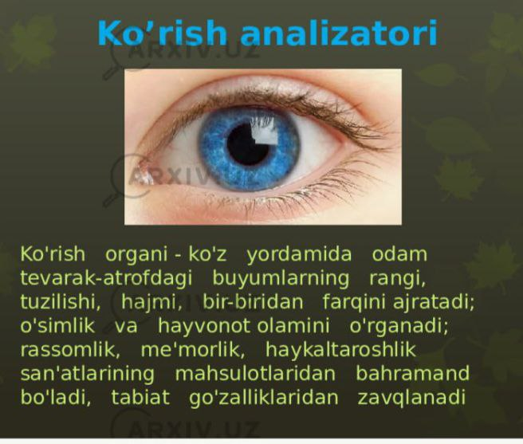

Slide 4
Ko‘rish (vizual) analizatori (vizual analizator, ko‘rish organi) biologik tabiatning binokulyar (spektroskopik) optik tizimi bo‘lib, insonlarda evolyutsion ravishda paydo bo‘lgan va ko‘rinadigan spektrning (yorug‘lik) elektromagnit nurlanishini sezishga qodir bo‘lgan organ, bu esa ob’yektlarning kosmosdagi o‘rnini his qilish imkonini beradi. Vizual tizim ko‘rish funksiyasini ta’minlaydi. Ko‘rish organining normal stimuli yorug‘likdir. Tayoqchalar, konuslar va yorug‘likka sezgir ganglion hujayralaridagi yorug‘lik ta’siri ostida vizual pigmentlar (rodopsin, yodopsin va melanopsin) parchalanadi. Tayoqlar zaif intensivlik nurida sust ishlaydi; bu vaqtda o‘zida olingan vizual hislar rangsiz bo‘ladi. Konuslar kun davomida va yorqin nurda ishlaydi; ularning vazifasi yorqinlik tuyg‘usini belgilaydi. Odamlar va boshqa ko‘plab hayvonlar durbinli ko‘rish qobiliyatiga ega bo‘lib, hajmli tasvirni idrok etish imkoniyatini beradi. Ko‘pgina kunduzgi hayvonlar, shuningdek, quyosh nurlarining alohida ranglarini farqlash qobiliyatiga ega (rangni ko‘rish).

Slide 5
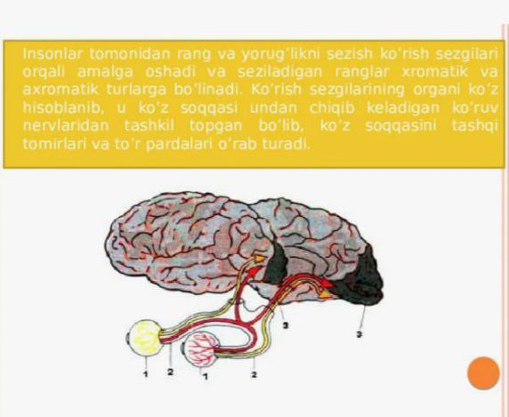

Slide 6
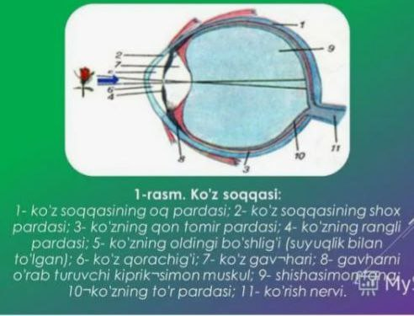

Slide 7
Sutemizuvchilardagi vizual tizim (ko‘rish analizatori) quyidagi anatomik shakllanishlarni o‘z ichiga oladi:
-Periferik juftlashgan ko‘rish organi - ko‘z (yorug‘likni sezuvchi fotoretseptorlar-tayoqchalar, konuslar va yorug‘likka sezgir retinal ganglion hujayralari bilan);
-Markaziy asab tizimining asab tuzilmalari va shakllanishi: optik asab, xiazma, optik yo‘l, optik yo‘llar-II juft kranial asab, okulomotor asab-III juft, blok nervi-IV juft va abduktor asab-V juft;
-Diensefalonning lateral genikulyar tanasi (subkortikal ko‘rish markazlari bilan), o‘rta miya to‘rtburchak oldingi birlamchi ko‘rish markazlari;
-Subkortikal (ildiz) va kortikal ko‘rish markazlari: lateral genikulyatsiya tanasi va vizual tepalik yostiqlari, o‘rta miya tomining yuqori tepaliklari (to‘rtburchak) va vizual korteks.

Slide 8
Koʻrish analizatori - odam va hayvonlarda koʻrish taʼsirotlari va axbortlarni qabul qilib, idrok etadigan va taqlil qilib beradigan murakkab neyrorotseptor sistema; asosiy analizatorlardan biri. Koʻrish analizatori 3 qismdan iborat: 1) retseptor yoki periferik, 2) oʻtkazuvchi yoʻllar va 3) koʻrish markazi yoki markaziy qism.
Koʻrish analizatorining birinchi qismi toʻr pardada joylashgan. Inson koʻzi 380 dan 760 nm gacha boʻlgan uzunlikdagi yorugʻlik nurlarini qabul qiladi. Koʻzga toʻshayotgan yorugʻlik nurlari shox pardada sinadi, qorachiq orqali oʻtib, gavharda sinib, shishasimon tanadan oʻtib toʻr pardada joylashgan kolbachasimon va tayoqchasimon hujayralarga taʼsir etadi. Bu hujayralarda yorugʻlik energiyasi nerv qoʻzgʻalishi — impulsga aylanib, multipolyar va ganglioz hujayralarga, nerv tolalariga yetib boradi. Oʻtkazuvchi yoʻllar esa toʻr pardadan boshlanib, koʻrish nervi, xiazma, koʻrish trakti va bosh miya poʻstloq osti markazidan iborat. U yerdan markaziy neyron boshlanib, koʻrish yoʻllari bosh miyaning ensa boʻlagidagi poʻstloq qismi — Koʻrish analizatorining markaziga yetib boradi va shu joyda koʻrish sodir boʻladi.
Koʻrish analizatorining faoliyati markaziy nerv sistemasining nazorati ostida boshqariladi.

Slide 9
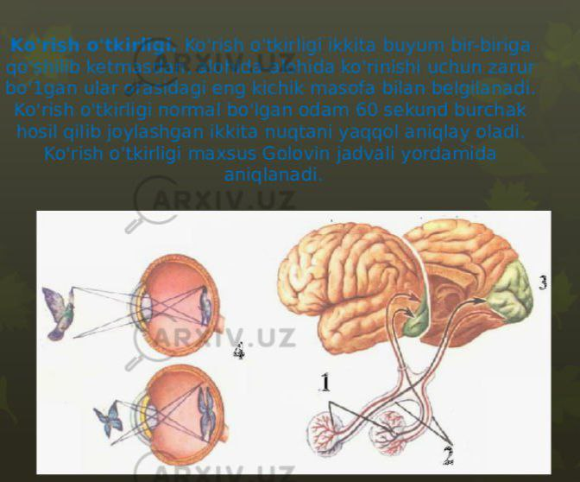

Slide 10
Qon ta’minoti:
Qon ta’minoti ichki karotis arteriya havzasidan ko‘z arteriyalari orqali amalga oshiriladi. Markaziy retinal arteriya bilan ta’minlanadi, u optik asabning bir qismi sifatida ko‘zga kiradi. Ko‘z mushaklari xuddi shu nomdagi arteriyalardan qon oladi
Ko‘z soqqasining turli tuzilmalari va shakllanishidan venoz qon xuddi shu nomdagi tomirlar orqali oqadi, ular birlashib, yuqori va pastki ko‘z tomirlarini hosil qiladi. Retinadan qon retinaning markaziy venasiga, xoroiddan — ko‘z tomirlariga oqib tushadigan to‘rtta tomirga oqadi.

Slide 11
Ko‘zning qo‘shimcha tuzilmalari:
Mushaklar
-ko‘zning tashqi mushagi
-ko‘zning ichki to‘g‘ri mushagi
-ko‘zning pastki to‘g‘ri mushaklari
-ko‘zning yuqori to‘g‘ri mushaklari
-ko‘zning pastki qiya mushaklari
-ko‘zning yuqori qiya mushaklari.
Orbitalar: Orbita - bosh suyagidagi juft bo‘shliq, bu piramidal bo‘shliq bo‘lib, uning asosi, tepasi va to‘rtta devori bor. Uning qo‘shimchalari bilan ko‘z olmasini o‘z ichiga oladi.
Ko‘z yoshi apparati: Ko‘z yoshi apparati ko‘z yoshi bezlari va ko‘z yoshi yo‘llari tizimidan iborat. Amfibiyalar, sudralib yuruvchilar, qushlar va sutemizuvchilarda ko‘z yuzasini namlash va tozalash uchun lakrimal bezlar tomonidan ishlab chiqarilgan ko‘z yoshi suyuqligini (ko‘z yoshi) chiqaradi va ko‘z soqqasiga yetkazadi. Ushbu suyuqlik shaffof, ozgina oqartirilgan, ozgina ishqoriy reaktsiyaga ega. Chiqish naychalari orqali ishlab chiqarilgan lakrimal suyuqlik kon'yunktiva qopiga kiradi va unda to‘planadi, u yerdan ko‘z qovoqlari harakati bilan shox pardaga o‘tkaziladi.

Slide 12
Insonning vizual (ko‘rish) analizatorining tuzilishi va ishlashi.
Vizual analizatorga quyidagilar kiradi:
Periferik - ma’lumotni qabul qiladi va kodlaydi; o‘tkazuvchilar - shifrlangan impulslarni miyaga uzatadi;
Markaziy - signalni sezgilarga tahlil qiladi va o‘zgartiradi.
Ko‘rish analizatorining vazifasi: vizual signallarni idrok etish, o‘tkazish va dekodlash.
Ko‘zning tuzilishi:
Ko‘z ko‘z soqqasi va yordamchi qismlardan iborat.
Ko‘zning yordamchi qismlari qoshlar-terdan himoya qiladi; kipriklar-changdan himoya qiladi; ko‘z qovoqlari - mexanik himoya va namlikni saqlash; lakrimal bezlar-orbitaning tashqi chetining yuqori qismida joylashgan. Ko‘zni namlantiradigan, yuvadigan ko‘z yoshi suyuqligini chiqaradi. Ortiqcha lakrimal suyuqlik orbitaning ichki burchagida joylashgan lakrimal kanal orqali burun bo‘shlig'iga chiqariladi.

Slide 13
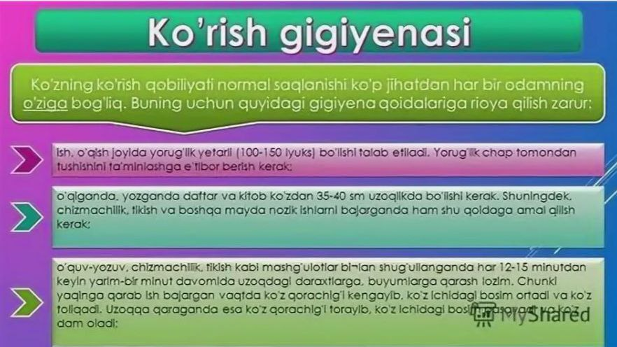

Slide 14
E’tiboringiz uchun raxmat!

